Slide 1
Academia de Ştiinţe
a Moldovei
Biblioteca (Institut)
Activitatea ştiinţifică, managerială şi inovaţională
a Bibliotecii Științifice Centrale „Andrei Lupan”
(Institut) în anul 2016
Raportor
Dr. hab. Constantin MANOLACHE

Slide 2
Resurse umane (colaboratori titulari)
Specificare | 2016
TOTAL inclusiv: | 45
Cercetători ştiinţifici | 35
Doctori în ştiinţe | 11
Doctori habilitați | 5
Academicieni | 2
Cercetători ştiinţifici până la 35 ani | 7
Doctoranzi | 3
Teze de doctor habilitat | 1

Slide 3
Resurse umane (colaboratori netitulari)
Nr. d/o | Specificare | Număr de persoane
1. | Academicieni | 6
2. | Membri corespondenți | 3
3. | Doctori habilitați | 9
4. | Doctori în științe | 7
5. | Alte categorii (redactori, stilizatori, fotografi, designeri, bibliografi, oameni de artă, specialiști ș.a.) | 24
 | Total | 49

Slide 4
Proiecte
Nr. d/o | Denumirea proiectului | Specificare
1. | Cercetări enciclopedice în contextul edificării societății bazate pe cunoaștere | Fundamental
2. | Presa basarabeană scrisă în perioada antebelică și interbelică | Fundamental
3. | Istoria științei academice din Republica Moldova cu elemente de scientometrie: studii, documente și materiale (1946–2016) | Aplicativ
4. | Terminologia politico-militară românească. Cercetări enciclopedice | Proiect pentru tinerii cercetători

Slide 5
Proiectul fundamental (1)
„Cercetări enciclopedice în contextul edificării societății bazate pe cunoaștere”
Obiective:
Efectuarea cercetărilor ştiinţifice enciclopedice în vederea elaborării „Enciclopediei Moldovei”
Elaborarea și editarea volumelor enciclopedice
Elaborarea și editarea lucrărilor din colecțiile ,,Biobibliografie”, „Enciclopedica” și „Mica enciclopedie”
Studierea și analiza elementelor teoretice și metodologice noi în sfera cercetărilor de profil

Slide 6
Realizări (1.1.)
Au fost:
Actualizate registrele de termeni ale ,,Enciclopediei Moldovei”
Definitivate și machetate articolele din volumul I al ,,Enciclopediei Moldovei”
Elaborate și redactate articole enciclopedice (cca 4000) pentru vol. II-III ale „Enciclopediei Moldovei”
Elaborate articole enciclopedice (cca 5000) pentru vol. IV-V ale „Enciclopediei Moldovei”
Selectate circa 3000 de unităţi ilustrative
Elaborate 2 enciclopedii, 2 monografii,1 culegere tematică, 7 articole științifice

Slide 7
Realizări (1.2.)
,,Republica Moldova. Enciclopedie” Ediție specială consacrată aniversării a 25-a de la proclamarea independenței Republicii Moldova

Slide 8
Realizări (1.3.) Cercetări enciclopedice
Autor: dr. Igor CERETEU
,,Cartea bisericească în mănăstirile din Republica Moldova”, red. științific acad. Andrei EȘANU
În colaborare cu Institutul de Istorie

Slide 9
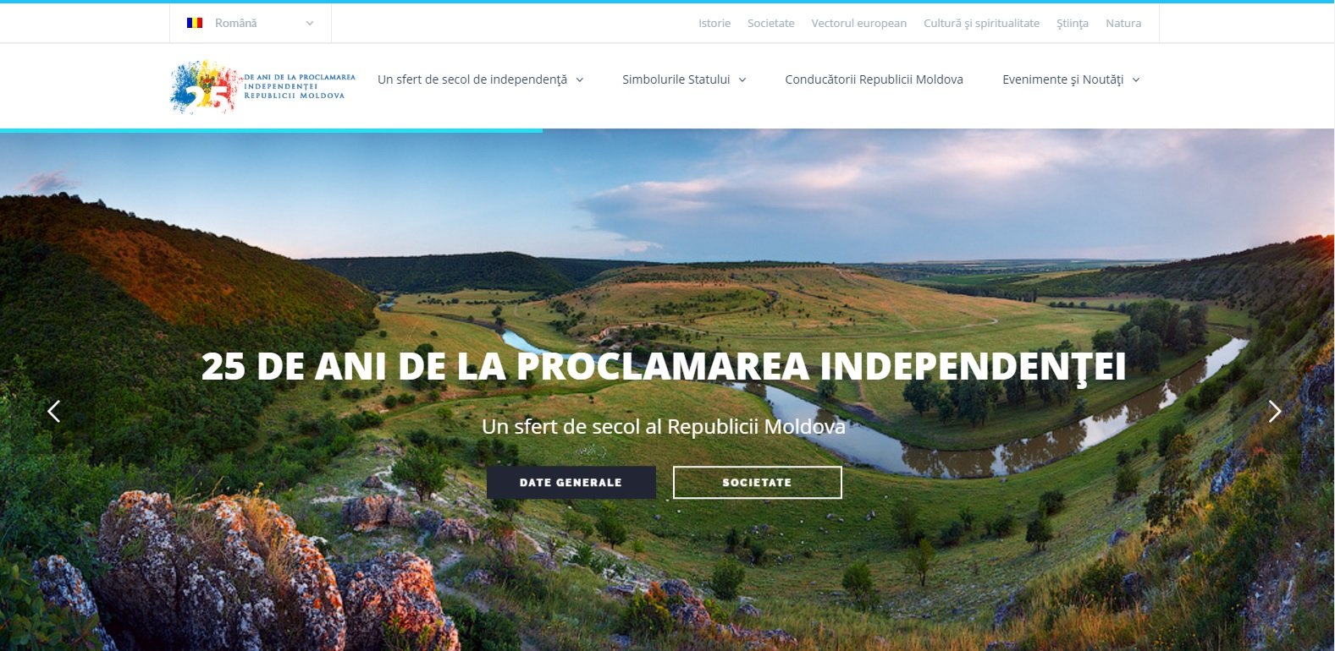
Realizări (1.4.)
Pagina web aniversară ,,Moldova-25”
Conceptul și conținutul textual
www.moldova25.md

Slide 10
Realizări (1.5.)
Colecția „Legendele sportului moldovenesc”
Elaborată și pregătită pentru tipar lucrarea:
„Nicolae Juravschi, dublu campion olimpic sau campionul invincibil”

Slide 11
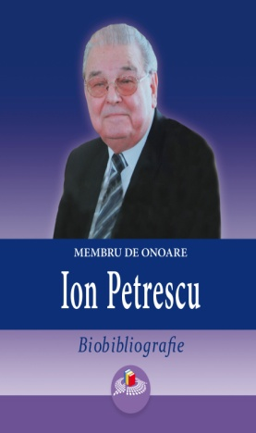
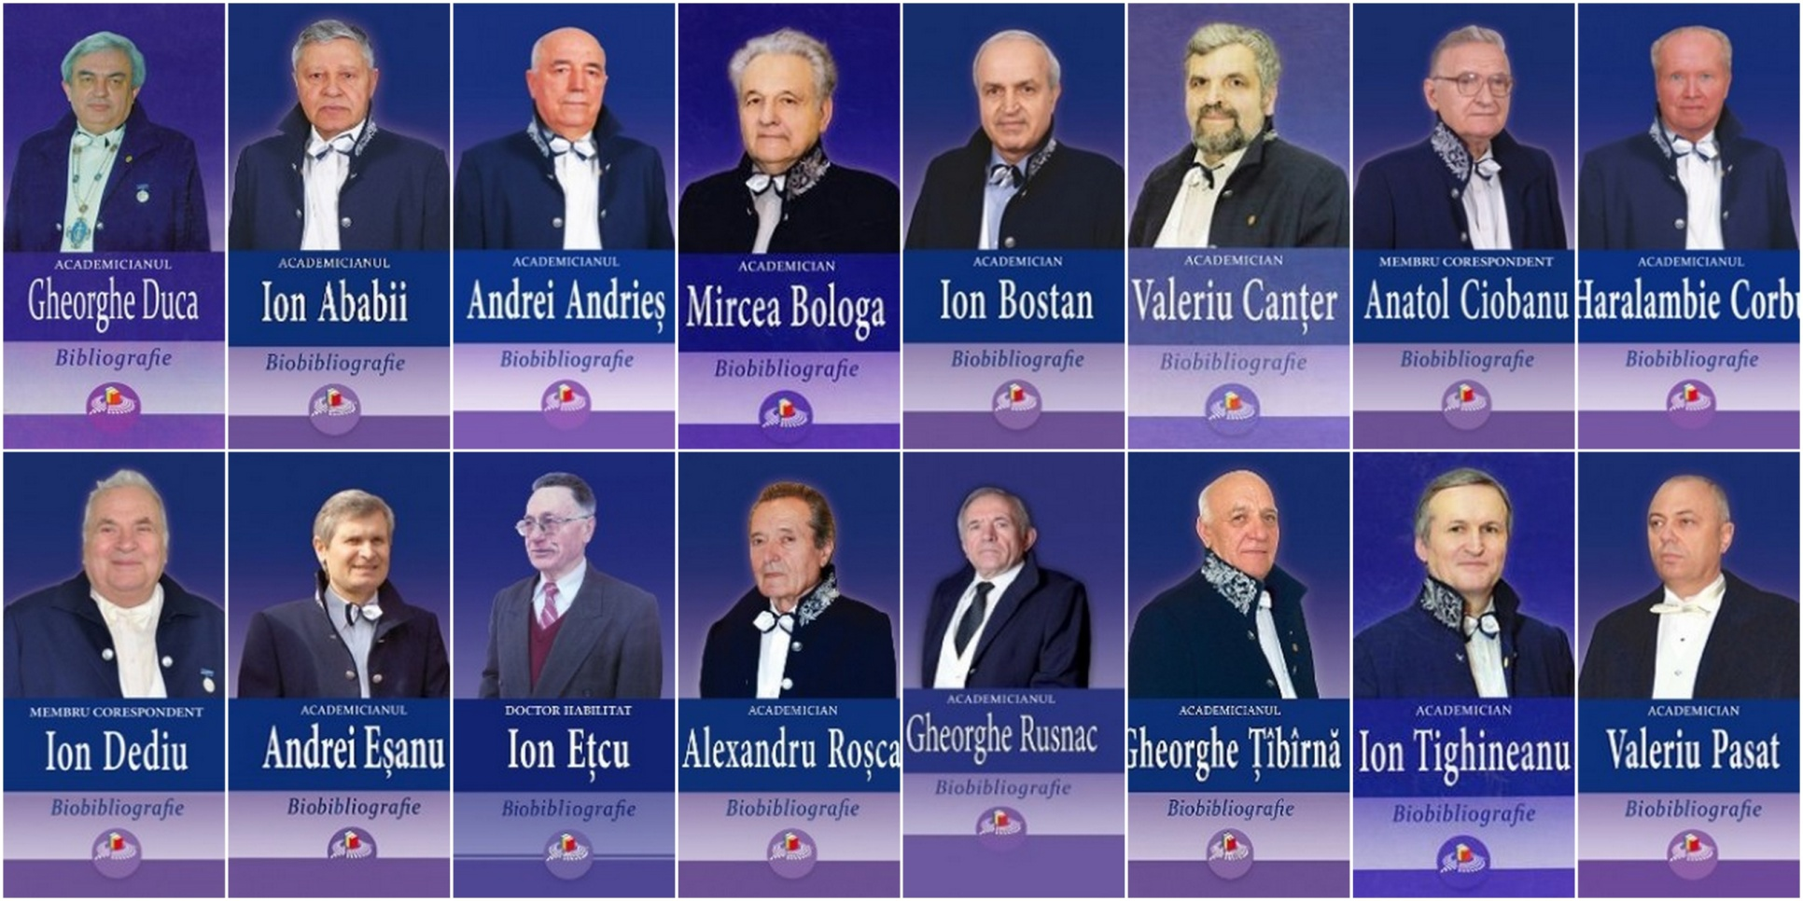
Realizări (1.6.)
Colecția „Biobibliografie” (17 lucrări)
2016
Membru de onoare Ion Petrescu : Biobibliografie

Slide 12
Proiectul fundamental (2)
„Presa basarabeană scrisă în perioada antebelică și interbelică”
Obiective:
Identificarea celor mai importante surse mass-media
basarabene din perioada anti și interbelică
Sistematizarea informațiilor despre publicațiile selectate
Analizarea contextului general al apariției publicațiilor
din mass-media basarabeană

Slide 13
Realizări (2.1.)
S-a elaborat lista bibliografică pentru întocmirea unui repertoriu tematic la capitolul ,,Istoria științei reflectată în presa postbelică (1945-1961)”
Cercetate colecțiile de ziare: ,,Glasul Basarabiei”, ,,Dreptatea”, ,,Bugul”, ,,Basarabia” , ,,Pagini Basarabene”, ,,Țăranul Sovietic”, ,,Cultura Moldovei” ș.a.
Elaborate și plasate pe pagina-web a Bibliotecii (Institut) 2 buletine bibliografice tematice: ,,Știința în Moldova”, ,,Ecologia, stresul și adaptarea”
Redactarea științifică: ,,Lista lucrărilor publicate și a titlurilor de protecție obținute de comunitatea științifică din Republica Moldova în anul 2015”

Slide 14
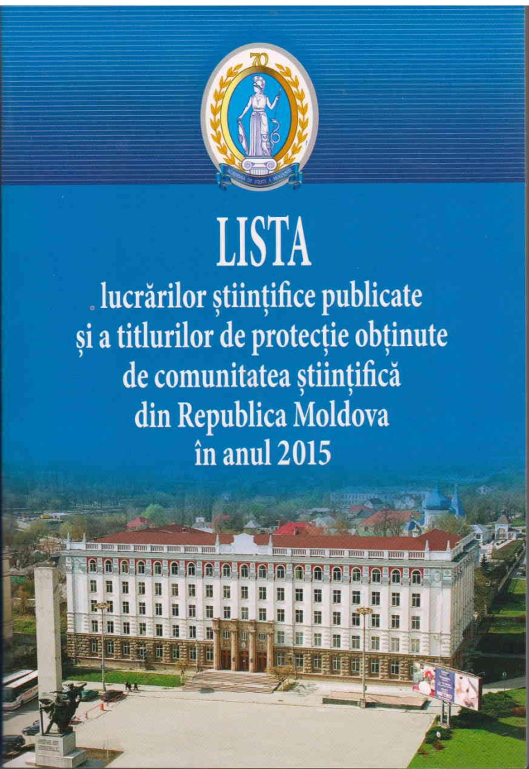
Realizări (2.2.)

Slide 15
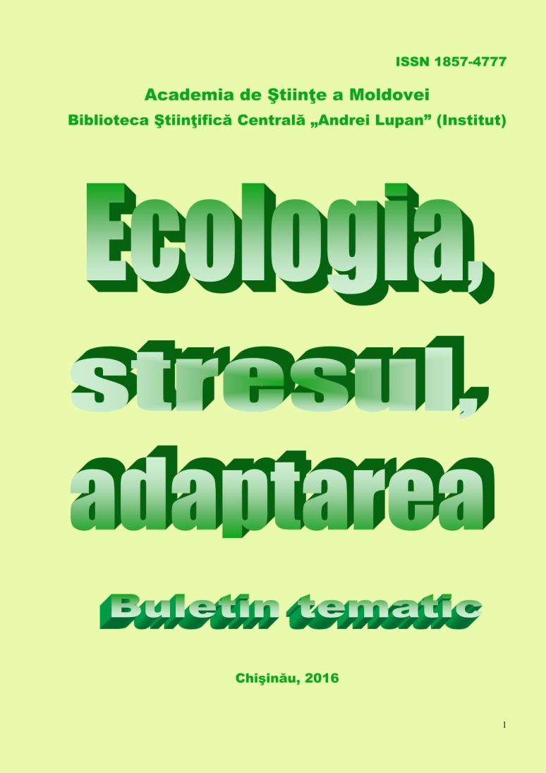
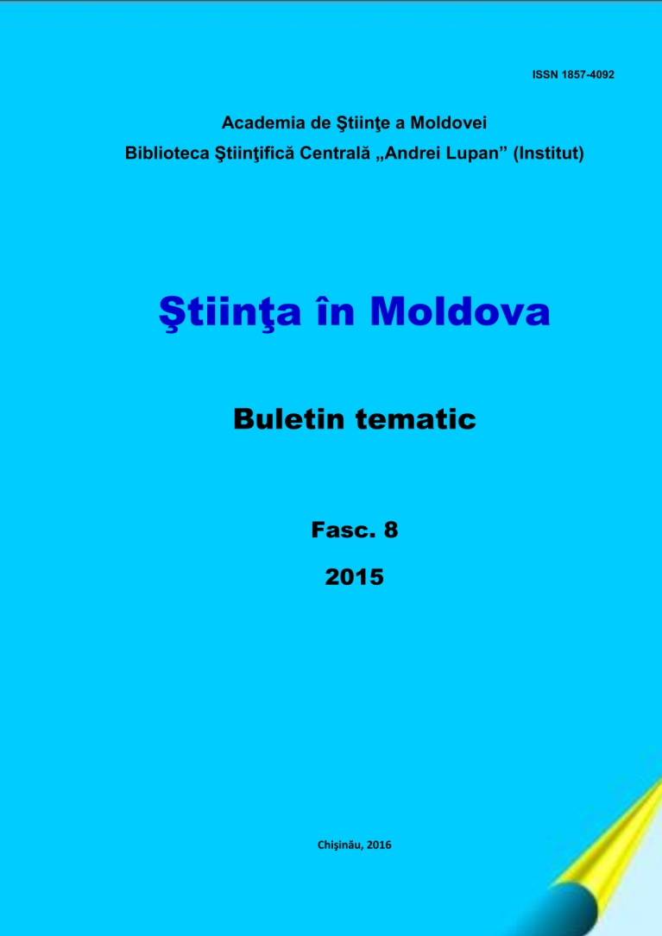
Realizări (2.3.)

Slide 16
Proiectul aplicativ (3)
„Istoria științei academice din Republica Moldova: studii, documente și materiale (1946–2016)”
Obiective:
Studierea surselor arhivistice
Studierea materialelor documentare publicate
și a literaturii științifice de specialitate
Editarea materialelor științifice în domeniul istoriei științei
și scientometriei

Slide 17
Realizări (3.1.)
Au fost:
Cercetate circa 10000 de dosare la subiect în: Arhiva Organizațiilor Social-Politice din Republica Moldova, Arhiva Națională a Republicii Moldova, Arhiva Științifică Centrală a AȘM și arhive private
Selectate și analizate 1300 de documente și elaborat un registru de documente rus-român
Selectate peste 500 de unităţi ilustrative din arhive instituționale și private
Editate 1 lucrare științifico-didactică, 2 culegeri tematice și 26 articole științifice

Slide 18
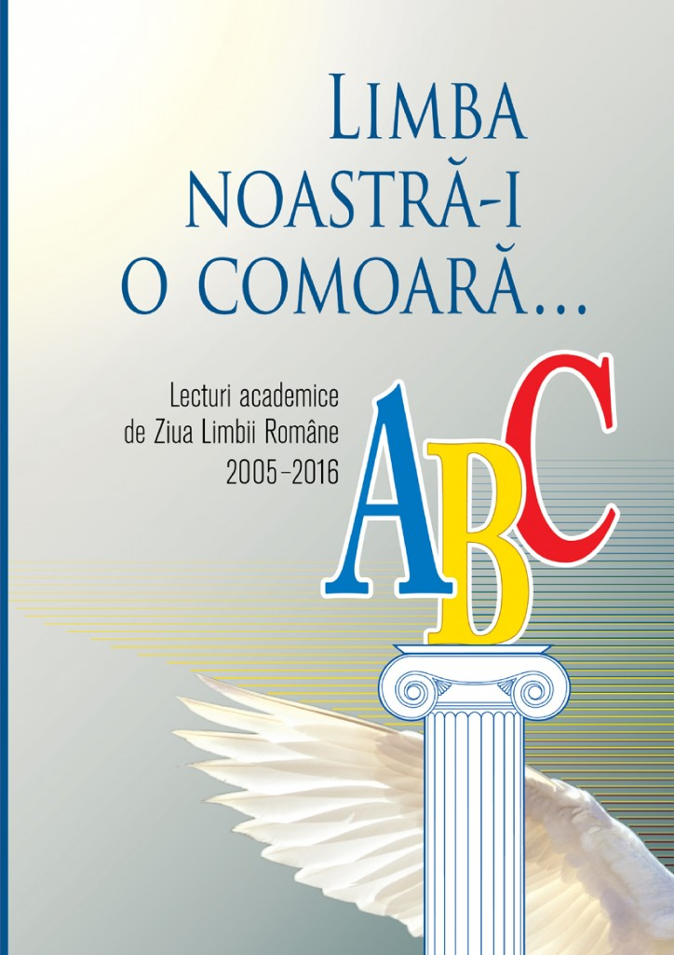
Realizări (3.2.) Publicații științifice

Slide 19
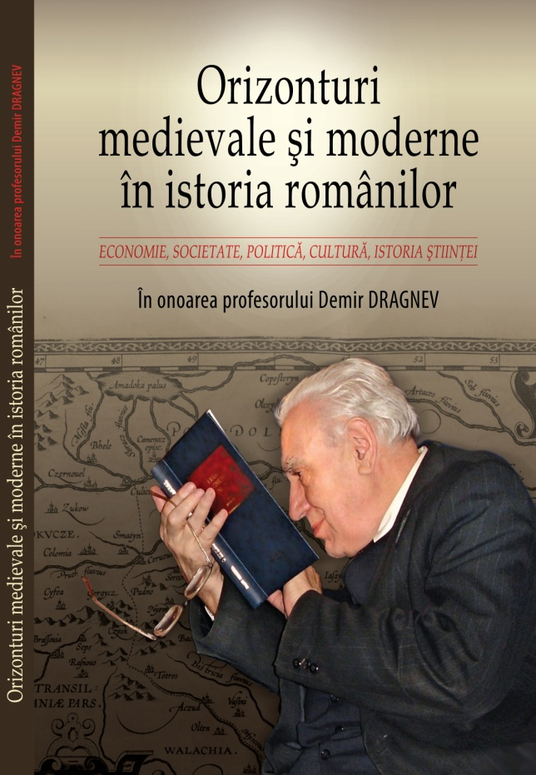
Realizări (3.3.)
Elaborată și pregătită pentru tipar în colaborare cu Institutul de Istorie

Slide 20
Realizări (3.4.)
Elaborată lucrarea
,,Istoria Bazei AȘ URSS în anii 1946-1949. Studii, documente, materiale”
(cca. 50 coli de autor)

Slide 21
Proiectul pentru tineri cercetători (4)
„Terminologia politico-militară românească. Cercetări enciclopedice”
Obiective:
Elaborarea unui registru de terminologie politico-militară românească din perspectiva cercetărilor enciclopedice
Sistematizarea materialului științific din aria lexico-semantică a terminologiei politico-militare românești
Realizări:
Elaborat un registru de terminologie politico-militară românească din perspectiva cercetărilor enciclopedice (circa 1000 de termeni)
Sistematizat materialul științific din aria lexico-semantică a terminologiei politico-militare românești

Slide 22
Conferințe. Evenimente. Organizare și participare
Ziua Academiei de Științe a Moldovei, 12 iunie 2016, Complexul Etno-cultural Vatra
Conferința științifică „ACADEMIA DE ȘTIINȚE A MOLDOVEI: EVOLUȚIE, INSTITUȚIONALIZARE, PERSONALITĂȚI (1946–2016)”, 16 iunie 2016
Şedinţa festivă a Academiei de Ştiinţe a Moldovei, consacrată Sărbătorii Naţionale Limba Noastră cea Română, 31 august 2016
Conferința internatională științifică „REPUBLICA MOLDOVA: 25 ANI DE INDEPENDENȚĂ”, 8 septembrie 2016
Lansarea cărții Omar Khayyam, CATRENE (Rubayyat), 13 septembrie 2016
Noaptea Cercetătorilor Europeni, 23 septembrie 2016
Conferinţa Ştiinţifică Naţională „BISERICA ORTODOXĂ DIN MOLDOVA ŞI STATUL. CREDINŢĂ ŞI CUNOAŞTE”, 10 octombrie 2016

Slide 23
Publicaţii științifice Sumar statistic
Publicații științifice | 2016
Ediții enciclopedice | 2
Monografii naționale | 2
Culegeri tematice | 6
Materiale publicate la conferințe științifice internaționale | 1
Articole în publicații și seriale internaţionale | 8
Articole în reviste naţionale (categoriile C, B) | 11

Slide 24
Alte realizări (1).
Program de doctorat
Acordarea autorizării de funcționare a programului de doctorat la specialitatea științifică 611.07 „Istoria științei și tehnicii” (pe domenii) în cadrul Școlii doctorale Științe Umaniste a Consorțiului academic universitar.
Abilitați cu dreptul de conducător (consultant) de doctorat laprofilul Istorie, specialitatea 611.07 – Istoria ştiinţei şi tehnicii (pe domenii):
M.c. Demir DRAGNEV
Dr. hab. Constantin MANOLACHE

Slide 25
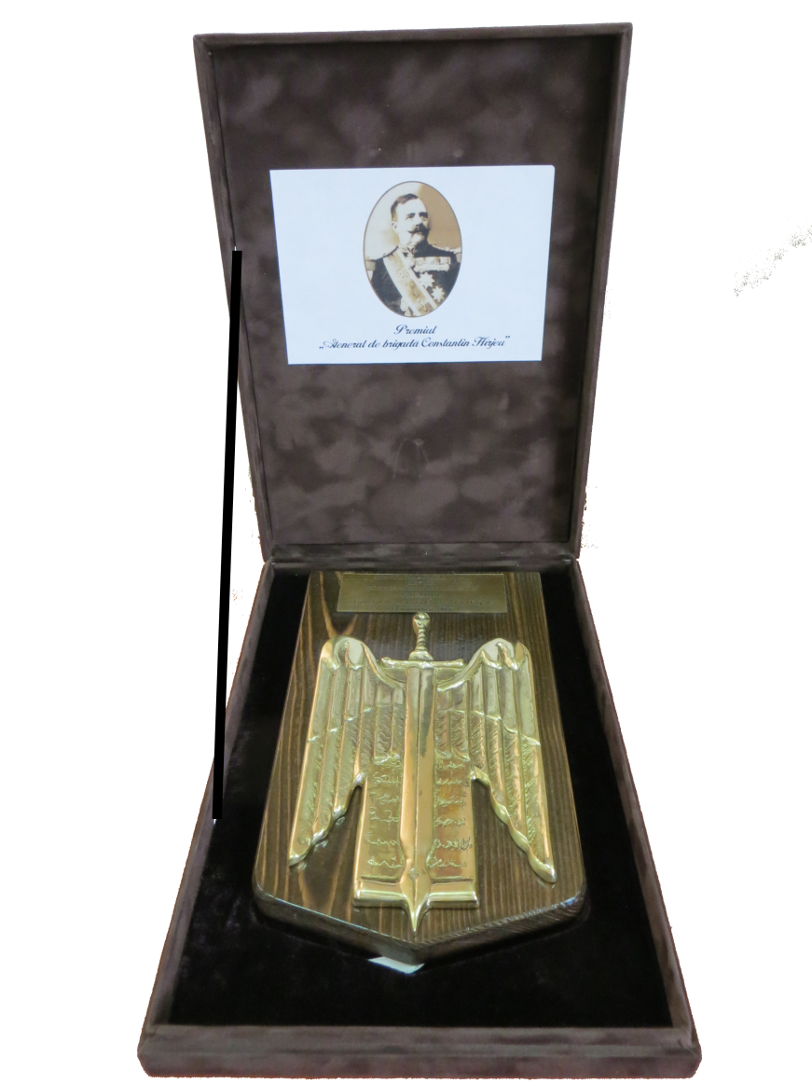
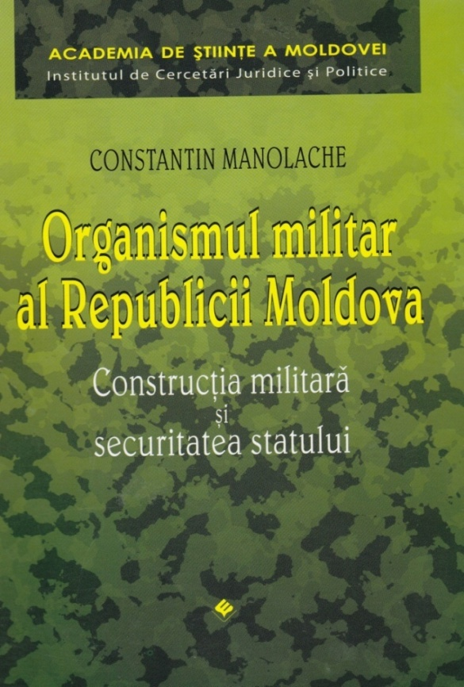
Alte realizări (2).
Premiul Statului Major General al Armatei Române

Slide 26
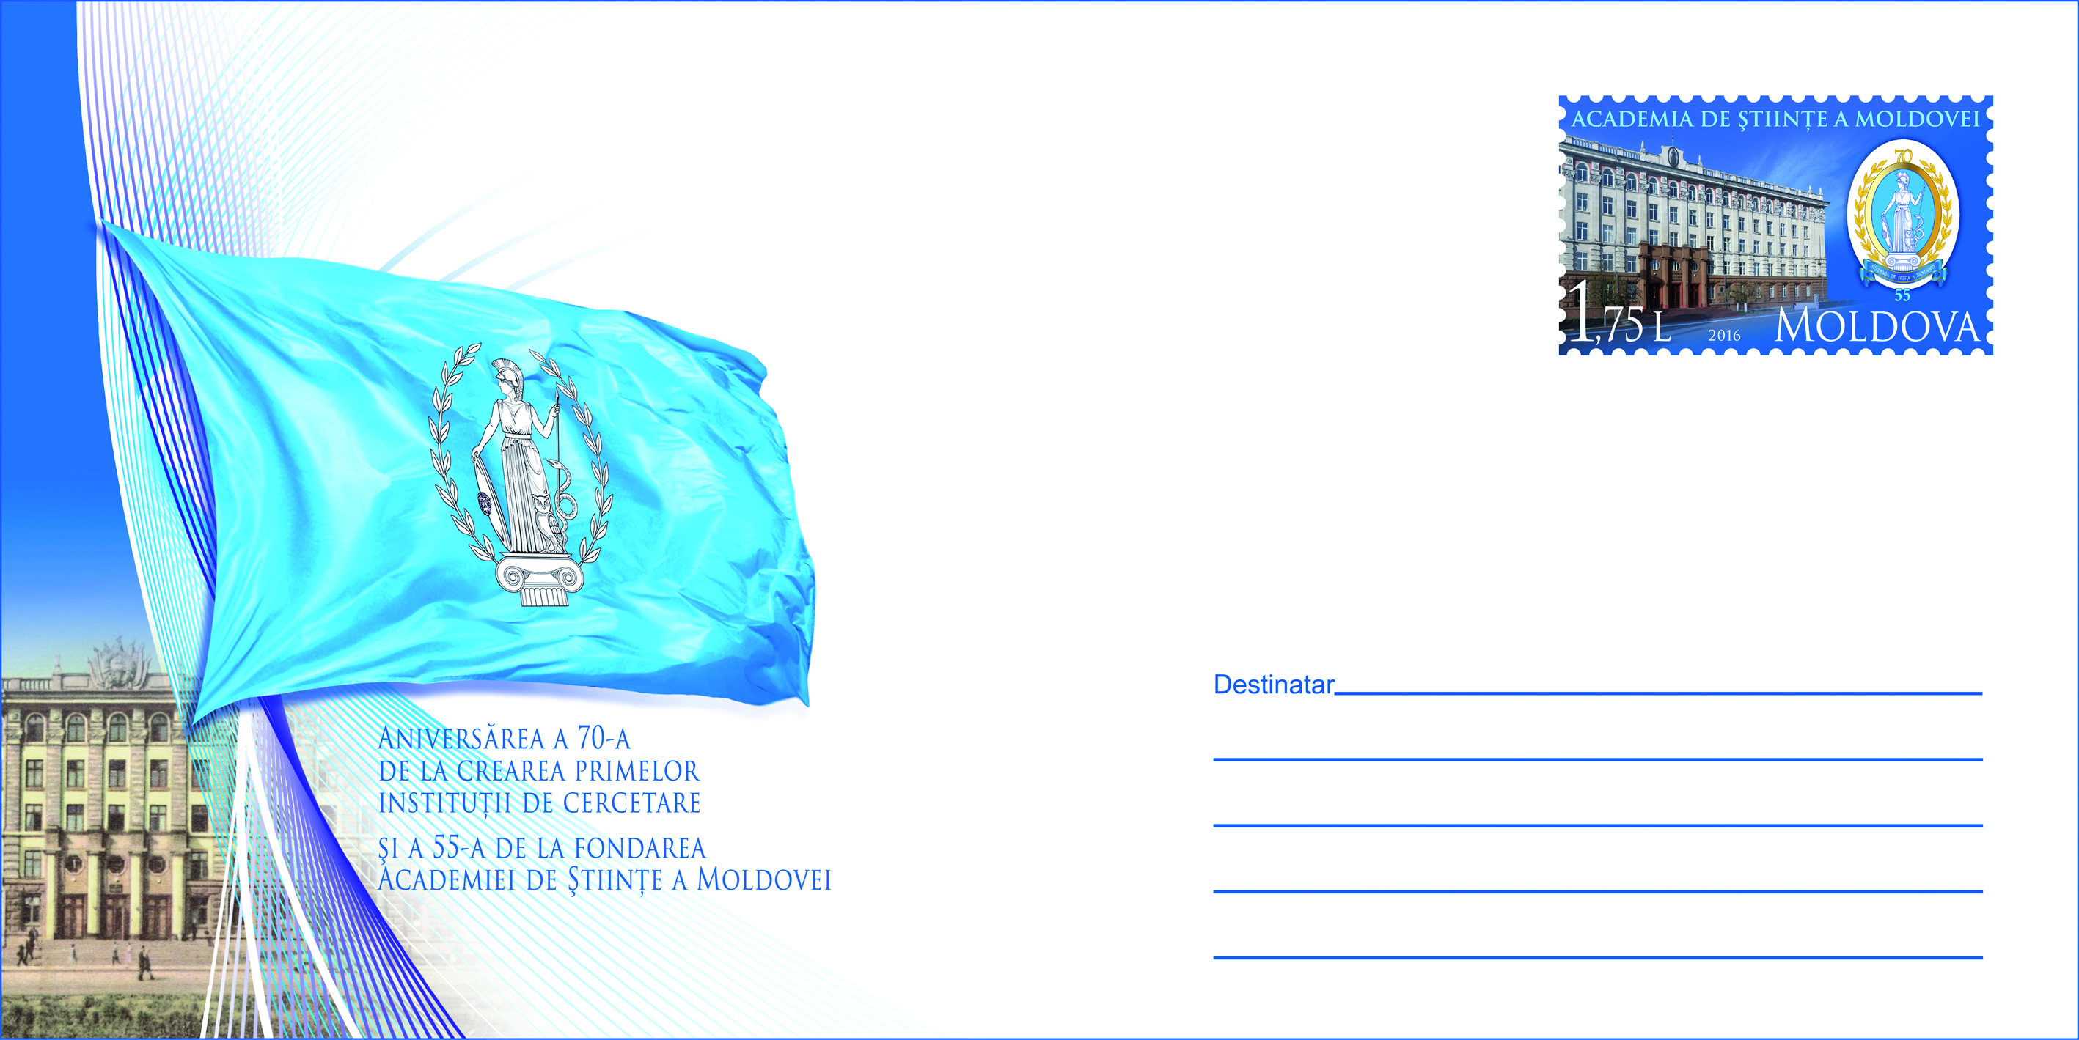
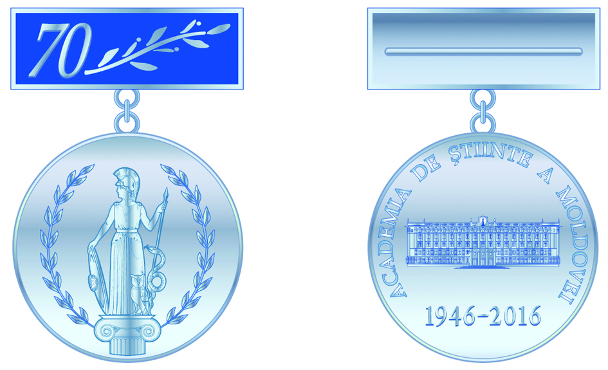
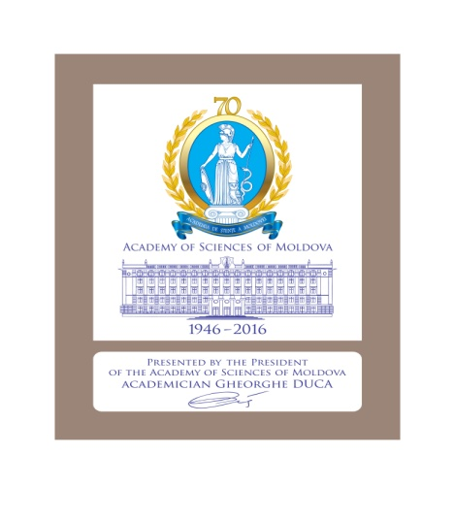
Alte realizări (3)
Coliță poștală ,,70 de ani de la fondarea primelor instituții academice de cercetare”
Medalia comemorativă ,,70 de ani ai Academiei de Științe a Moldovei”
Medalia ,,Meritul Științific”, gr. I și gr. II.
Cadou jubiliar

